Slide 1
“Digitális környezet fejlesztésE a Szolnoki Tankerületi Központ intézményeiben” című
EFOP 3.2.3 - 17 -2017-00045 Azonosító számú pályázat
A projektmegvalósítás időszaka:
2018.01.01 – 2022.03.31.
Pályázott összeg:
110 000 000 Ft

Slide 2
Résztvevő intézmények

Slide 3
Az intézményi projekt tagjai
1 fő szakmai asszisztens
(Toldiné Katona Mónika)
1 fő digitális módszertani asszisztens
(Kádár-Csomor Gábor)
3 fő tananyagfejlesztő
(Berényi Erzsébet, Kovácsné Pesti Andrea,
Kádár-Csomor Gábor)

Slide 4
Bevont pedagógusok és osztályok (Széchenyi Körúti Sportiskolai Általános Iskola és AMI)
Bevont pedagógus | Feladat | Tantárgy | Bevont osztály 2018/2019 (majd felmenő rendszerben)
Berényi Erzsébet | Tartalomfejlesztő a természettudományos megismerés támogatása | Kémia | 5. b
Kovácsné Pesti Andrea | Tartalomfejlesztő a természettudományos megismerés támogatása | Fizika, természet-tudomány | 5. b
Kádár-Csomor Gábor | Tartalomfejlesztő a kreativitás/problémamegoldó gondolkodás fejlesztésének támogatása | Vizuális kultúra | 5. b

Slide 5
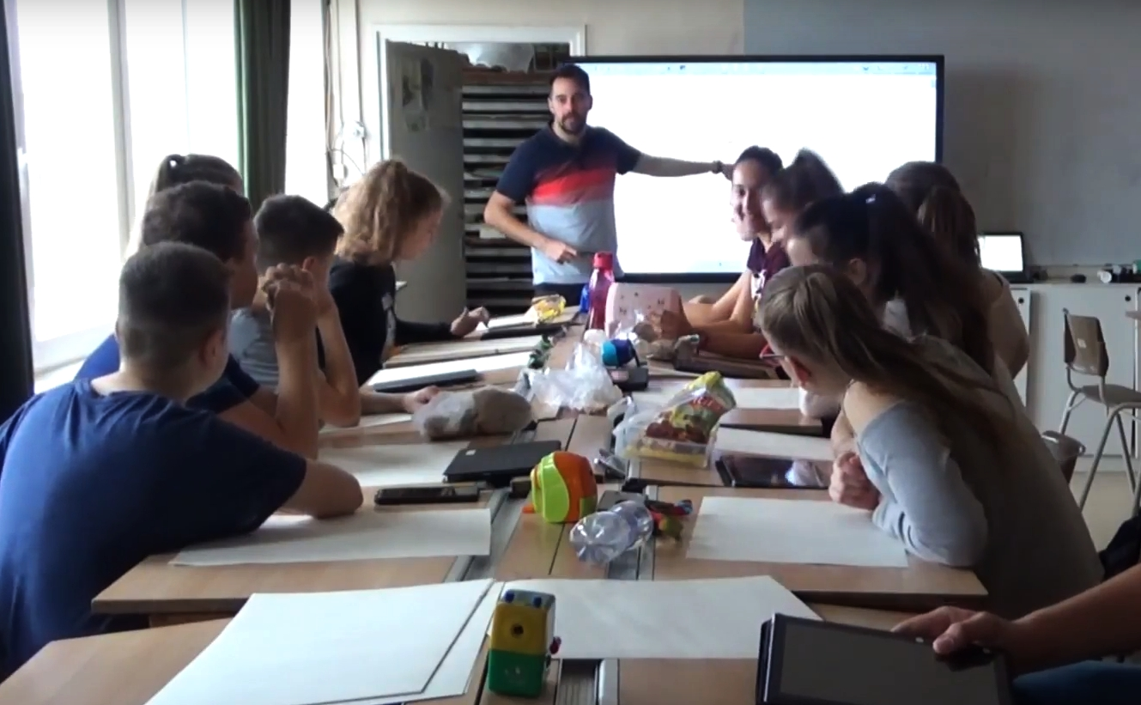
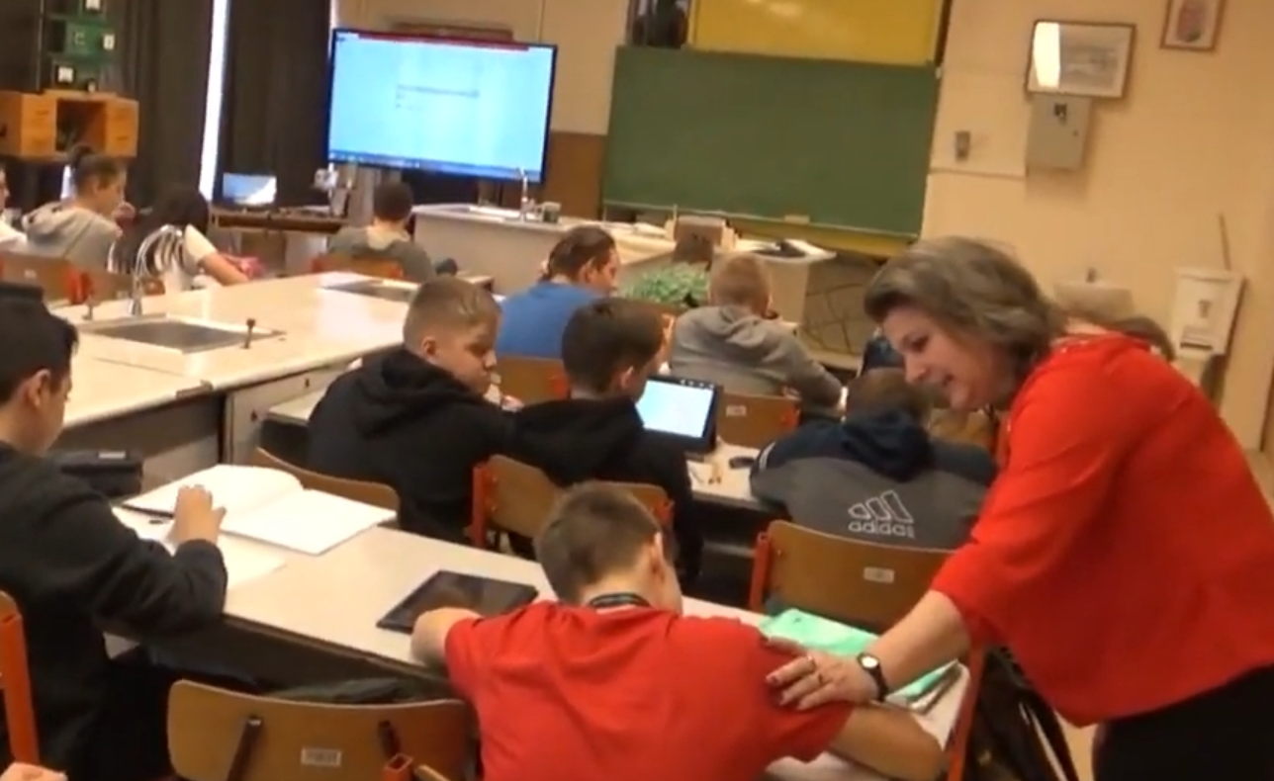
A projekt fő céljai
A tanulást-tanítást, digitális kompetenciák fejlesztését támogató eszközöknek és módszereknek széles körben történő megismertetése és alkalmazása.

Slide 6
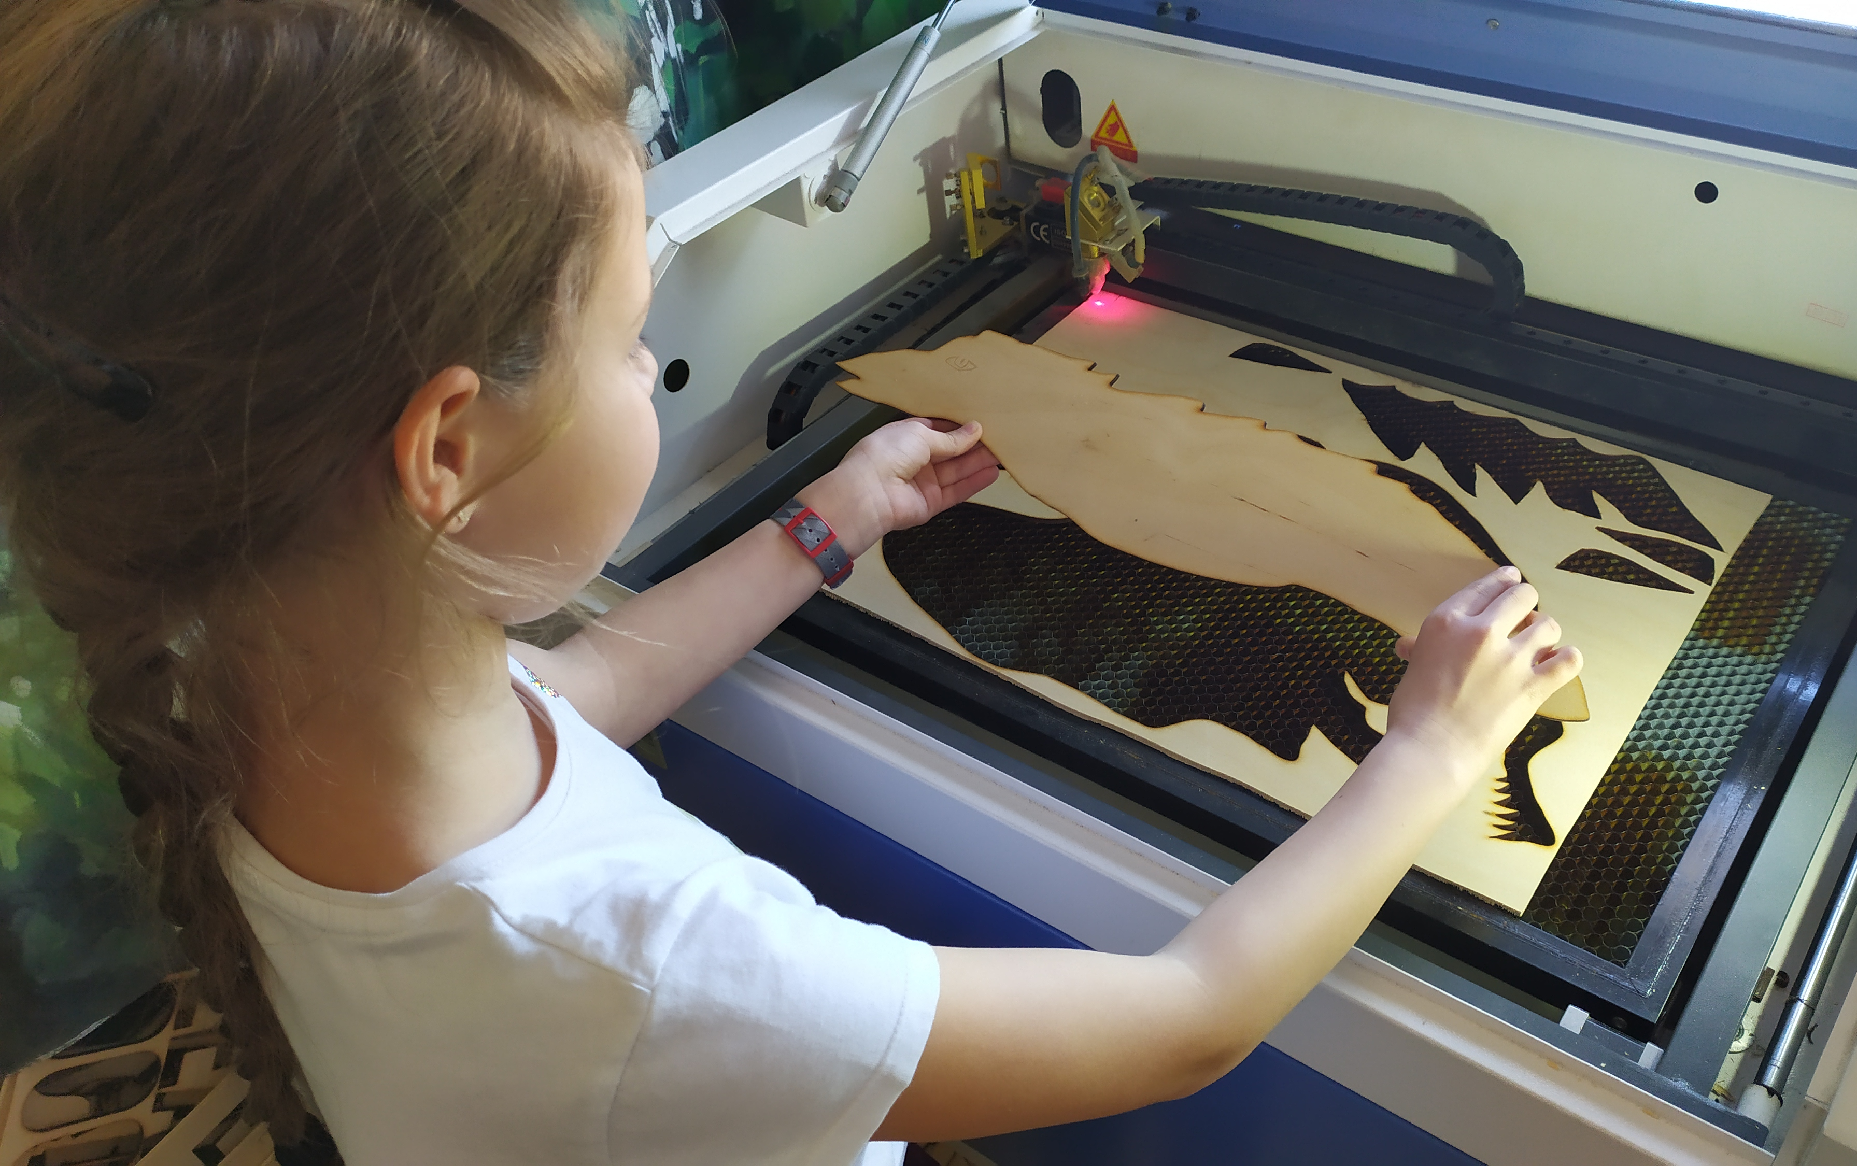
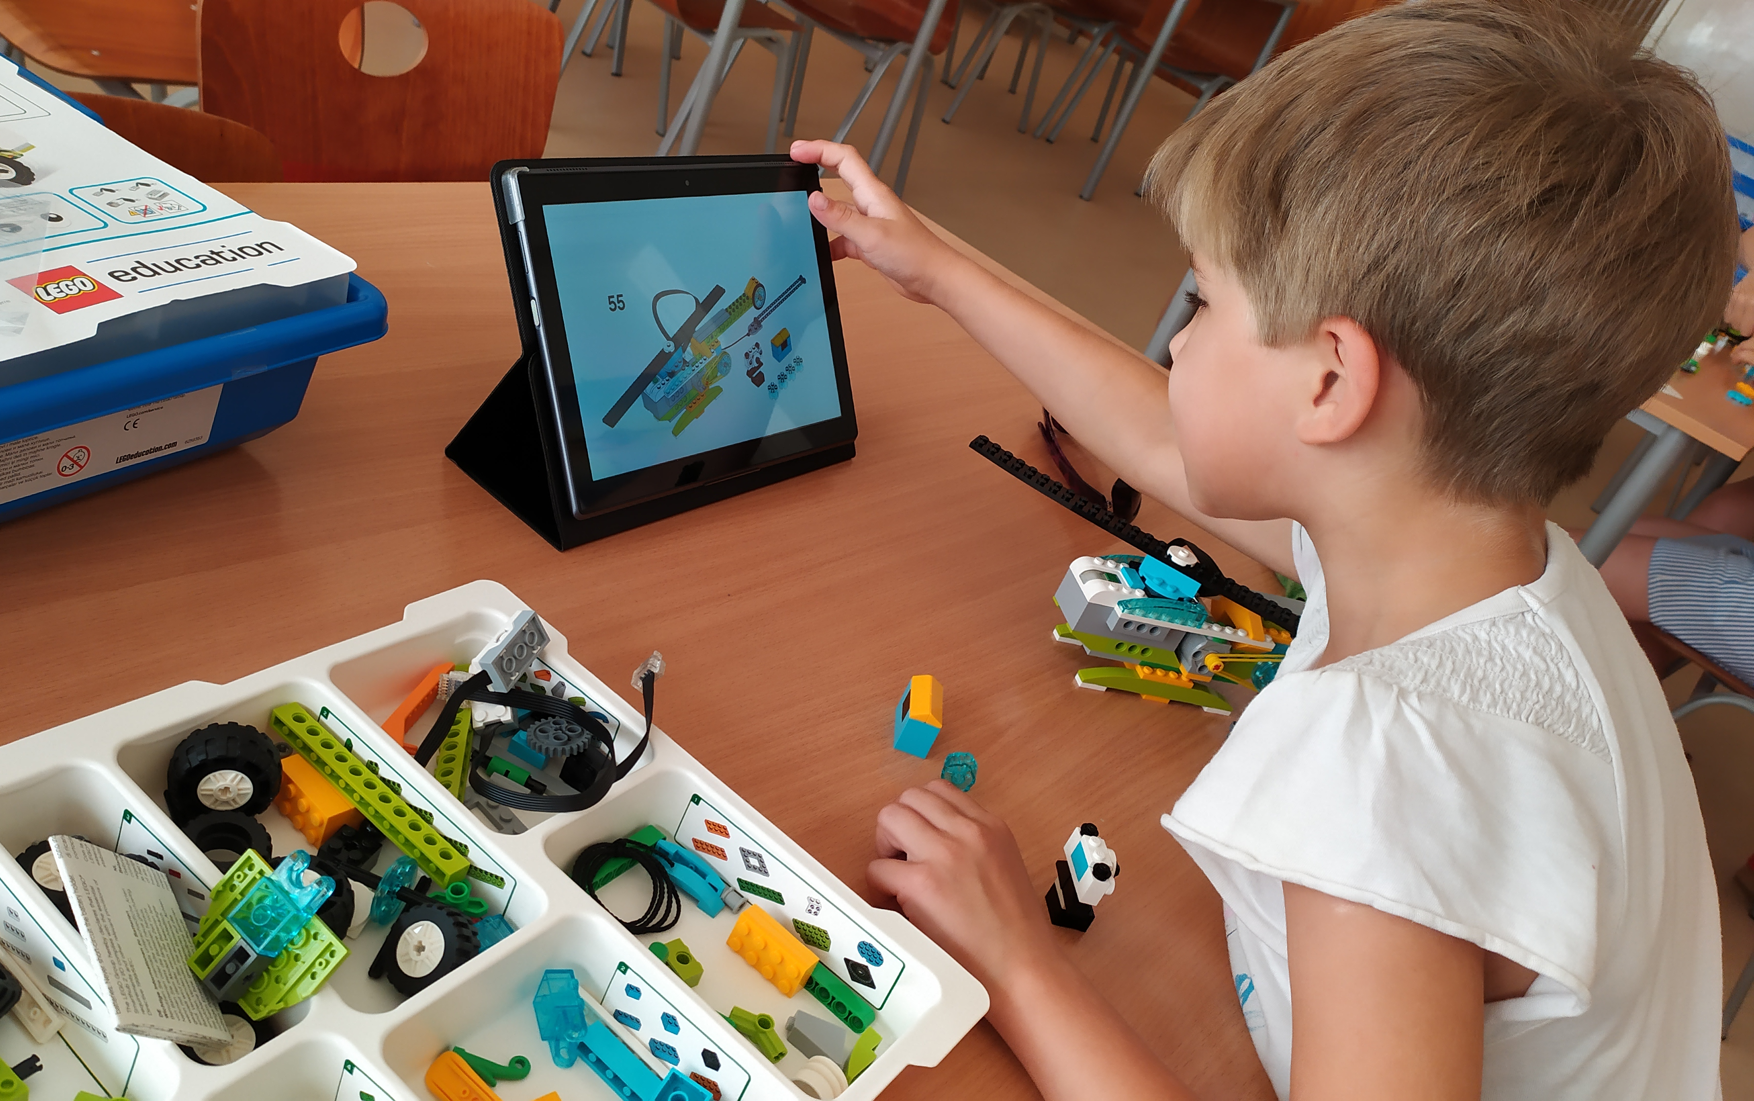
A projekt fő céljai
hogy Szolnok és térsége négy iskolája olyan módszertani és eszközfejlesztéseket hajtson végre, amelyek hozzájárulnak a digitális környezet fejlesztéséhez és a digitális tanulási lehetőségek kiszélesítéséhezés és mindezt hozzáférhetővé tenni a többi intézmény részére (intézményi honlapok, illetve NKP felülete, nyíltórák, bemutatók, workshopok)

Slide 7
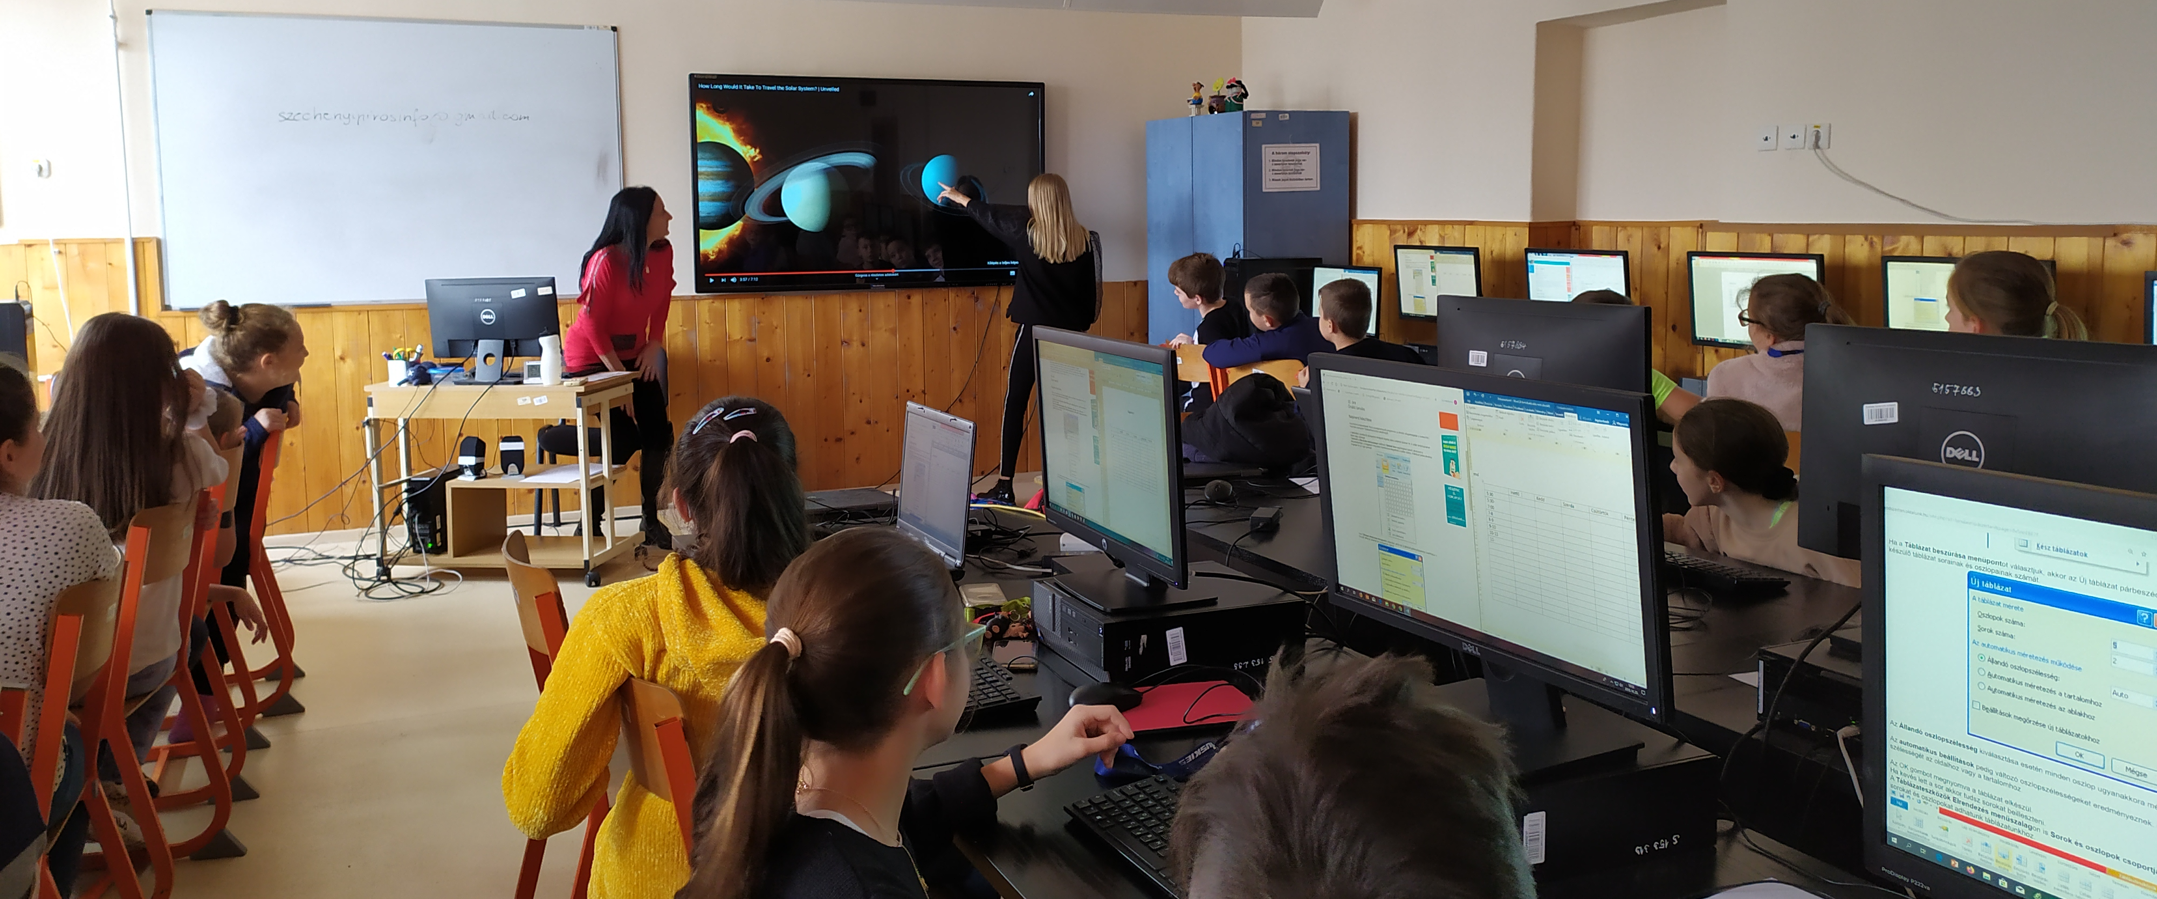
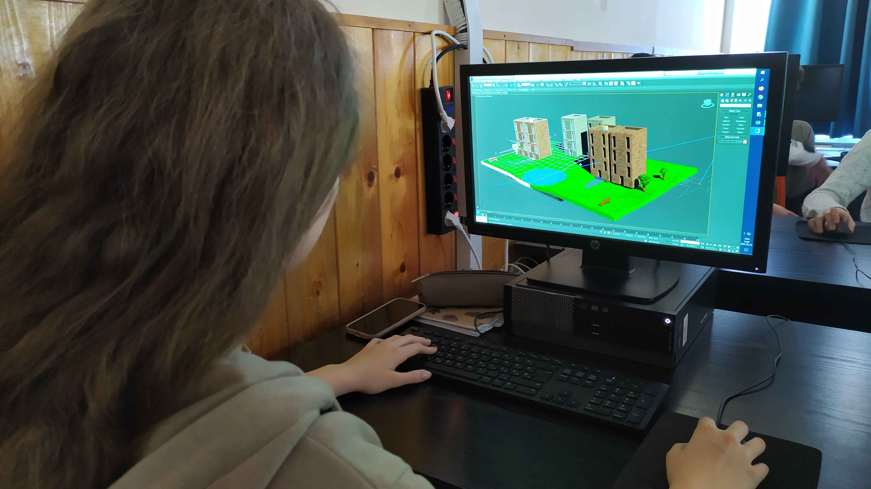
A projekt részcéljai
digitális oktatás módszertani támogatása
új tanulási lehetőségek elterjesztése, a tanulás-tanítás digitális pedagógiai-módszertani támogatása
a természettudományos megismerés támogatása természettudomány, fizika és kémia oktatása terén
a problémamegoldó gondolkodás fejlesztésének támogatása
a kreativitás fejlesztésének támogatása

Slide 8
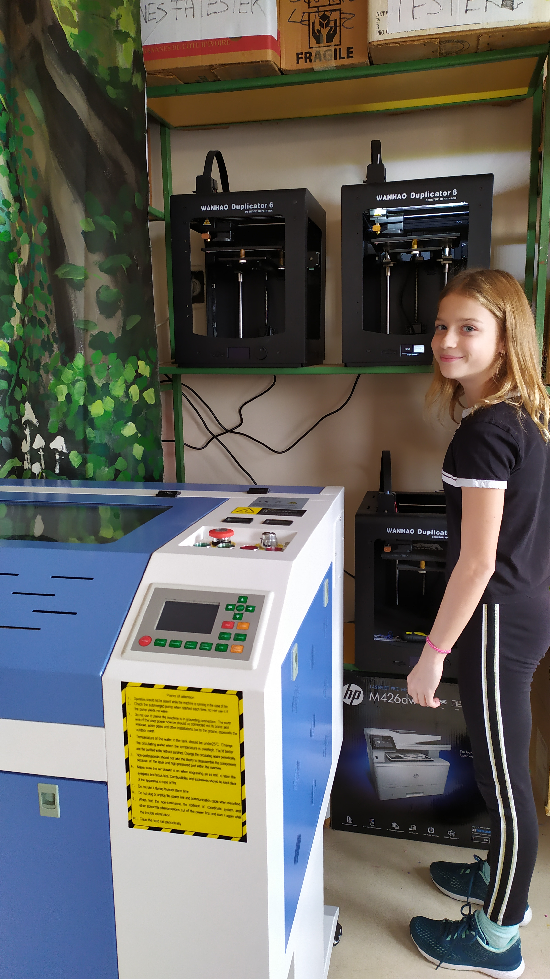
A Széchenyi Körúti Sportiskolai Általános Iskola és AMI feladatai a pályázat megvalósításában
A digitális pedagógiai módszertannal támogatott tanórák aránya a választott csoportokra vonatkoztatva a kiválasztott tantárgyak esetében eléri az éves összes óraszám 40%-át.
Digitális tananyagfejlesztés
Digitális eszközök használata
A Pedagógiai Program átdolgozása
Részvétel továbbképzéseken
Érintett csoportok érzékenyítése

Slide 9
Digitális pedagógiai módszertannal támogatott tanórák
A digitális pedagógiai módszertannal támogatott tanórák aránya a választott csoportokra vonatkoztatva a kiválasztott tantárgyak esetében eléri az éves összes óraszám 40%-át.
Programcsomagok:
GEOMATECH – Interaktív, digitális természettudományi feladat- és tananyagrendszer felső tagozatosok számára –a természettudományos megismerés támogatása fizika, kémia, illetve természetismeret órán
Digitális pedagógiai-módszertani csomag a kreativitás/problémamegoldó gondolkodás fejlesztésének támogatására: Makerspace - Digitális modellezés és tárgyalkotás (vizuális kultúra tantárgy 12-14 éveseknek)

Slide 10
Továbbképzések
Továbbképzés elnevezése | Továbbképzés óraszáma | Érintettek
A kreativitás fejlesztésének (vizuális kultúra - Makerspace - Digitális modellezés és tárgyalkotás) támogatása c. programcsomaghoz tartozó képzés | 60 | 2
GEOMATECH természettudományi csomaghoz tartozó módszertani képzés | 60 + 84 | 3
Korszerű, hatékony módszertannal támogatott digitális tanulási-tanítási folyamat megvalósítása köznevelési intézményben | 30 | 4

Slide 11
A projekt eredményei
digitális tananyagtartalom fejlesztése, elkészítése, megosztása az NKP felületén 10 db/tanév/fejlesztő pedagógus.

Slide 12
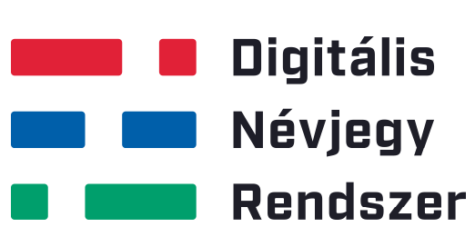
A projekt eredményei
Csatlakozás Digitális Névjegy Rendszerhez
Digitális stratégia elkészítése (DFT alapján),beépítése az éves munkatervekbe
Élményalapú oktatás – digitális eszközhasználat
Digitális tudástár – saját fejlesztés
Közös kiadvány szerkesztése

Slide 13
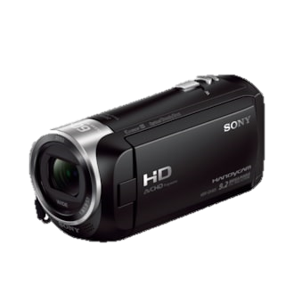
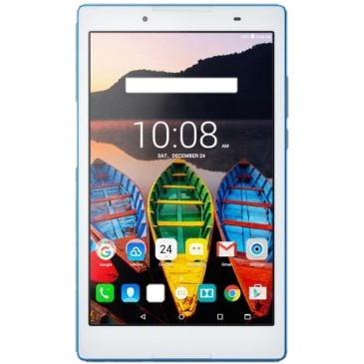
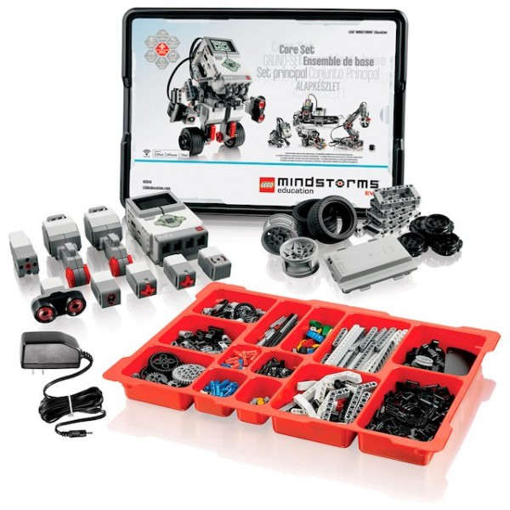
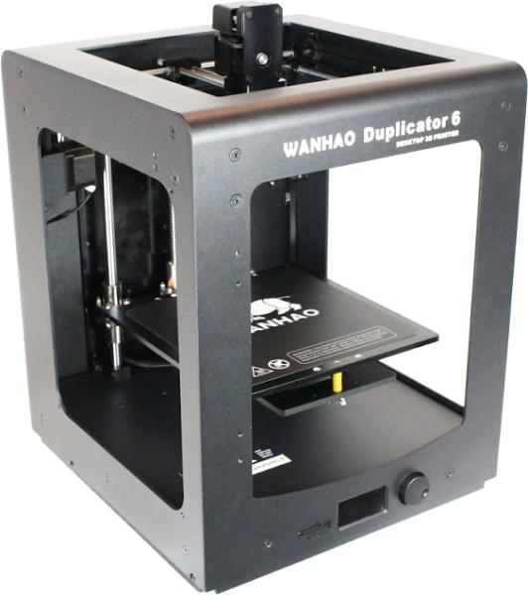
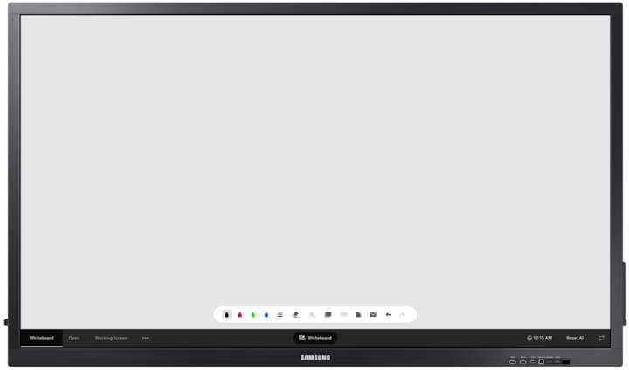
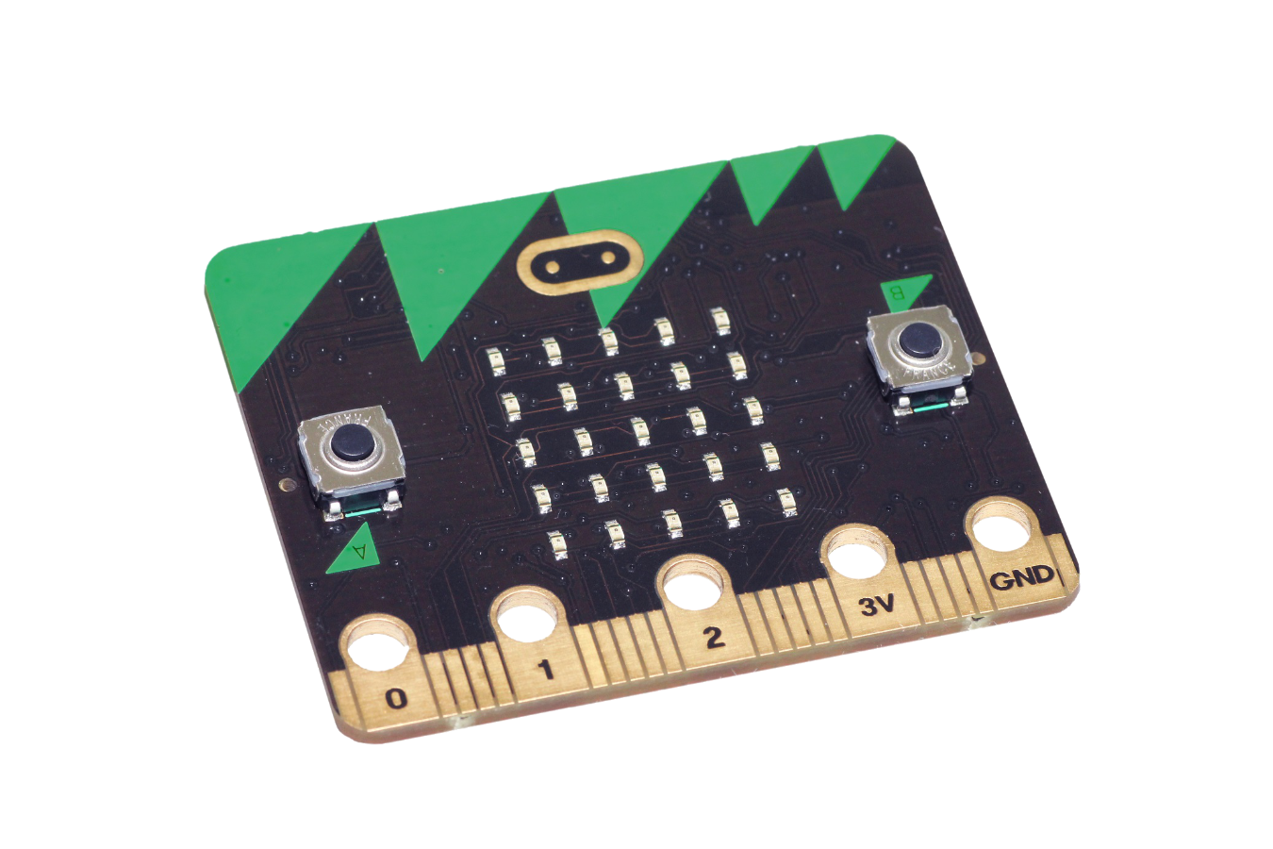
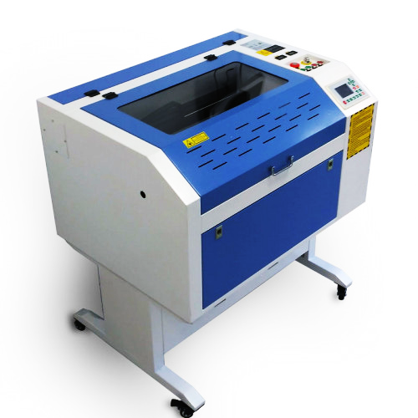
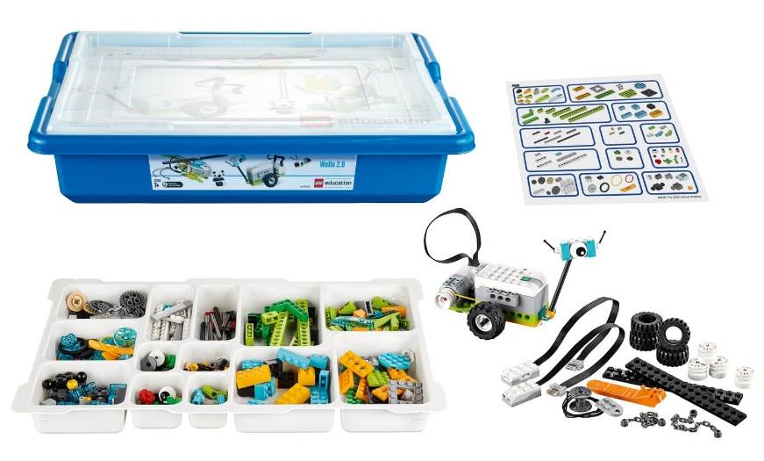
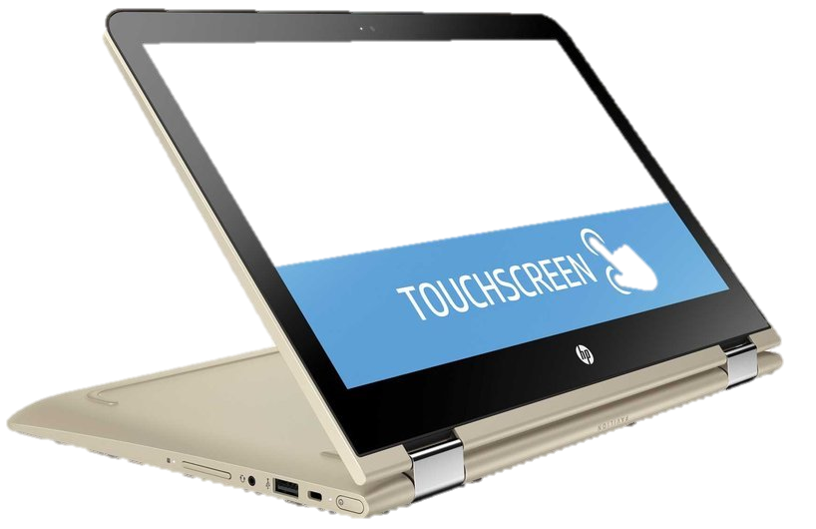
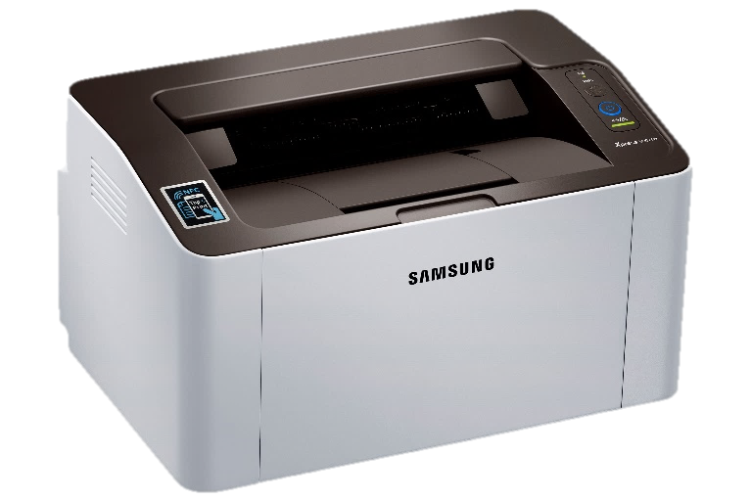
A projekt eredményei
Eszközbeszerzések

Slide 14
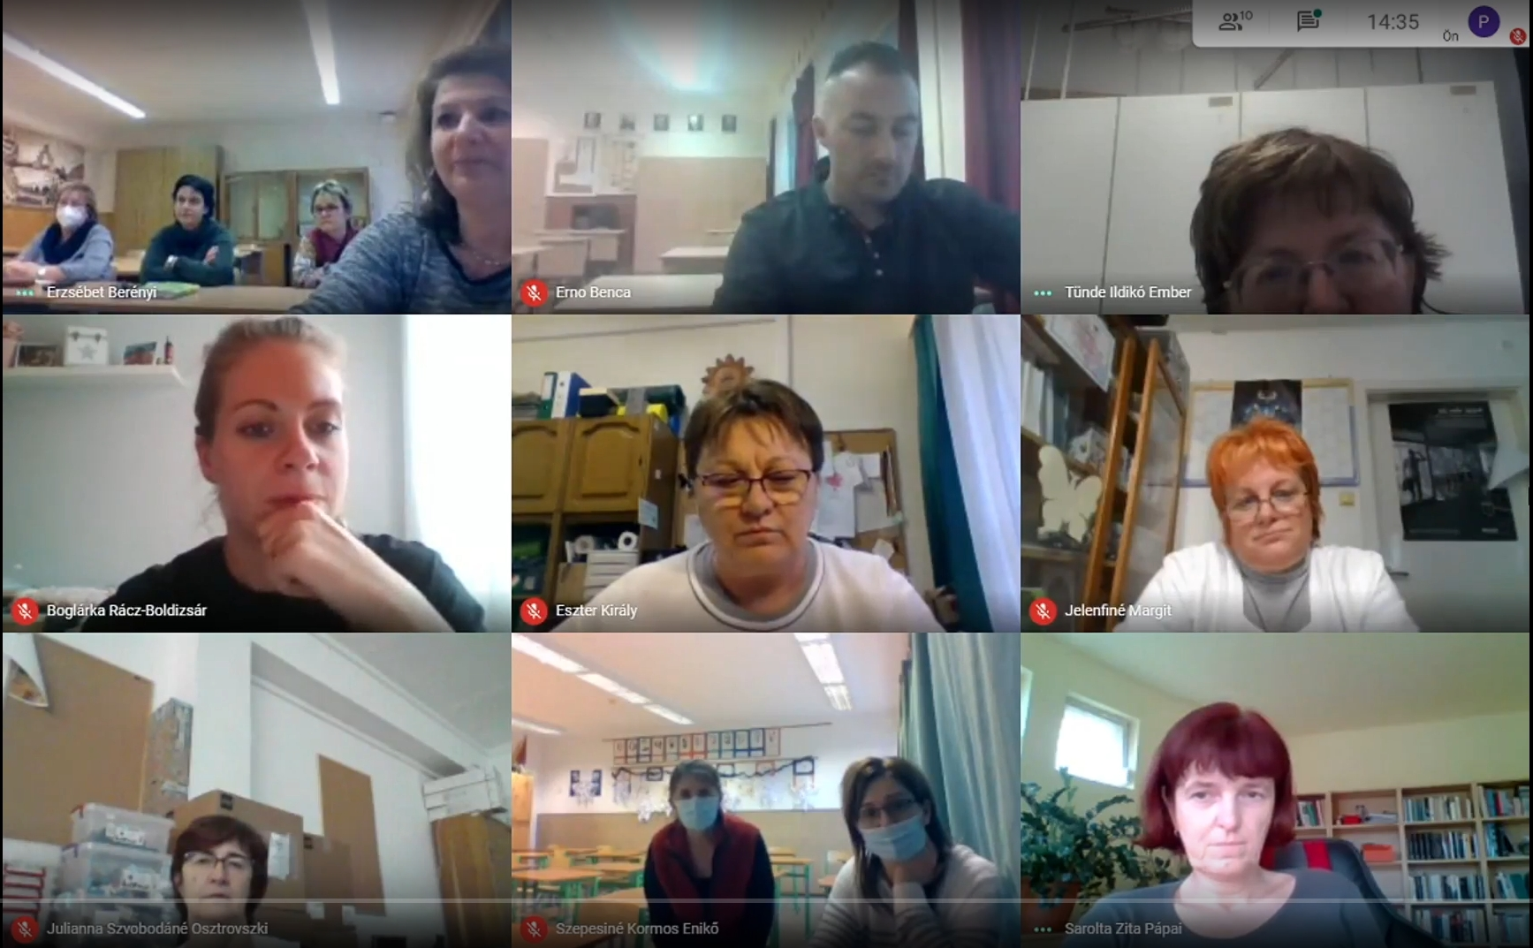
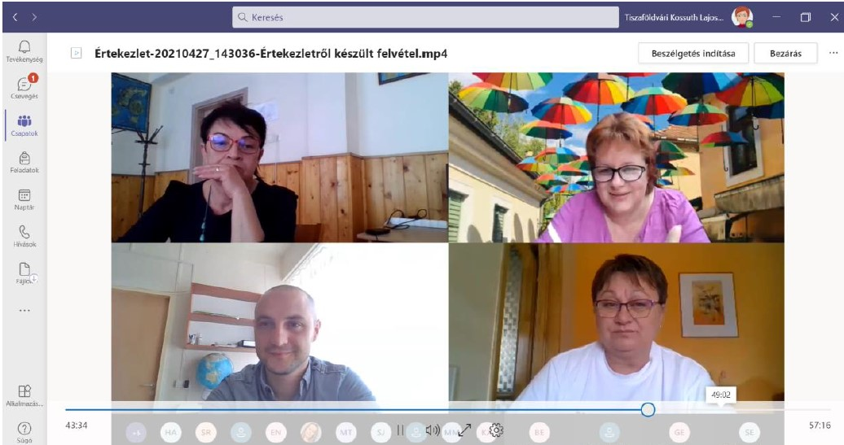
A projekt eredményei
Pedagógiai Program módosítása a 2018/2019-es tanévtől
A pedagógiai programban rögzítésre került:
-a digitális pedagógiai módszertan rendszeres alkalmazása
-a digitális kompetenciák fejlesztéséhez kapcsolódó pedagógiai célok, feladatok, eszközök, eljárások

Slide 15
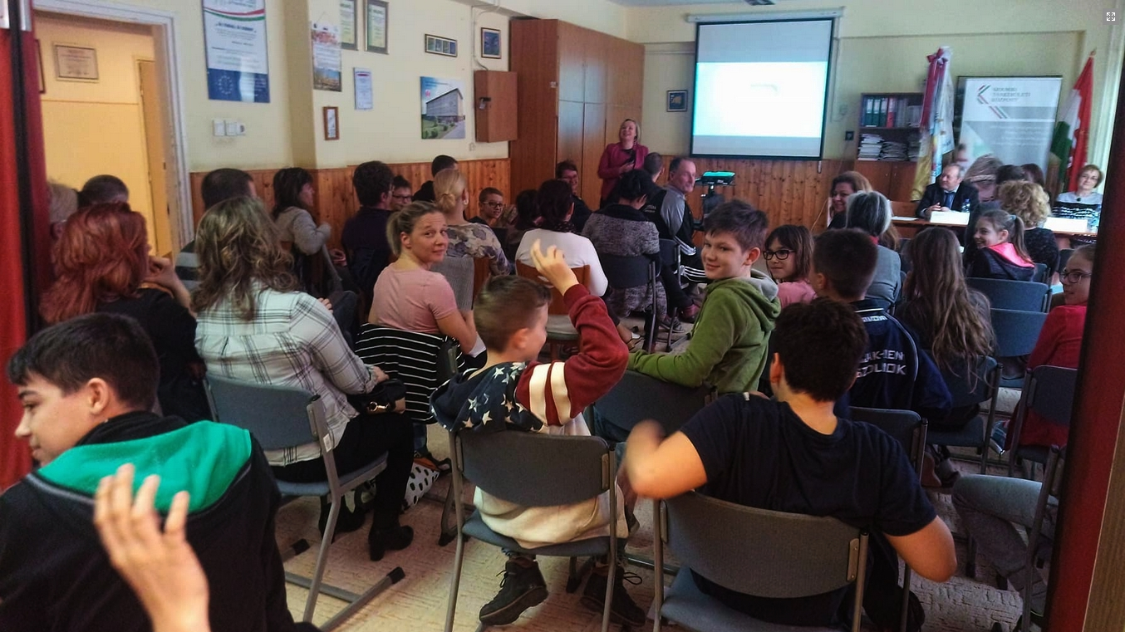
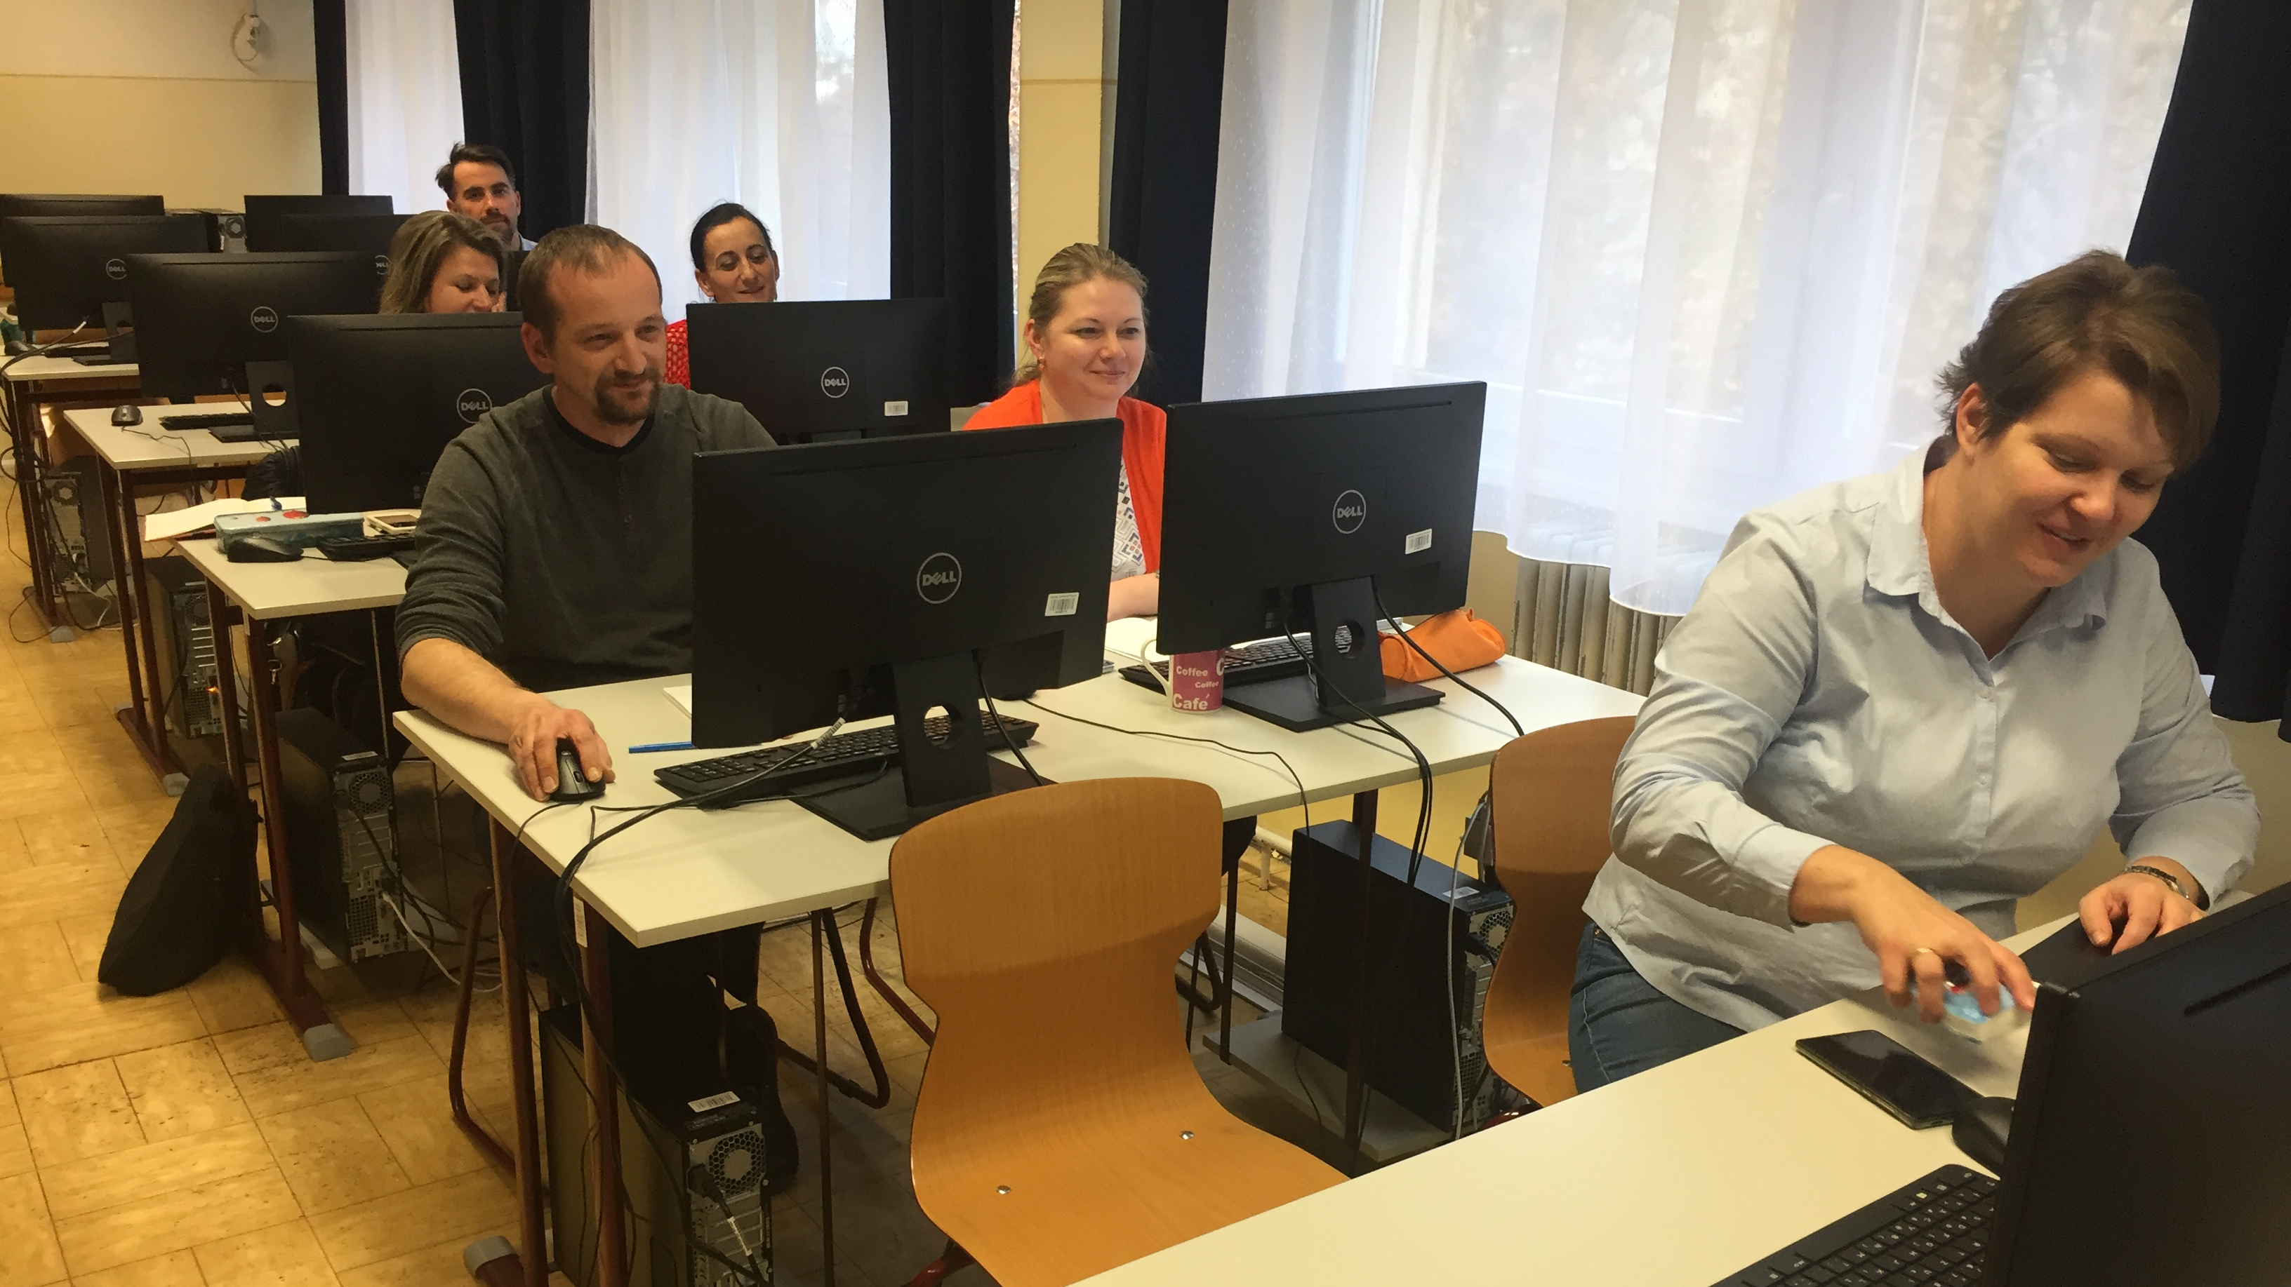
A projekt eredményei
Érzékenyítés, tájékoztatás
Tantestület részére:
- Bemutatóórák
- Workshopok (félévente)
Diákok részére:
Tájékoztatók:
- Projektről
- Internetbiztonságról
- Fogyasztóvédelemről
Szülők részére:
Szülői értekezletek
- Projektről
- Internetbiztonságról
- Fogyasztóvédelemről

Slide 16
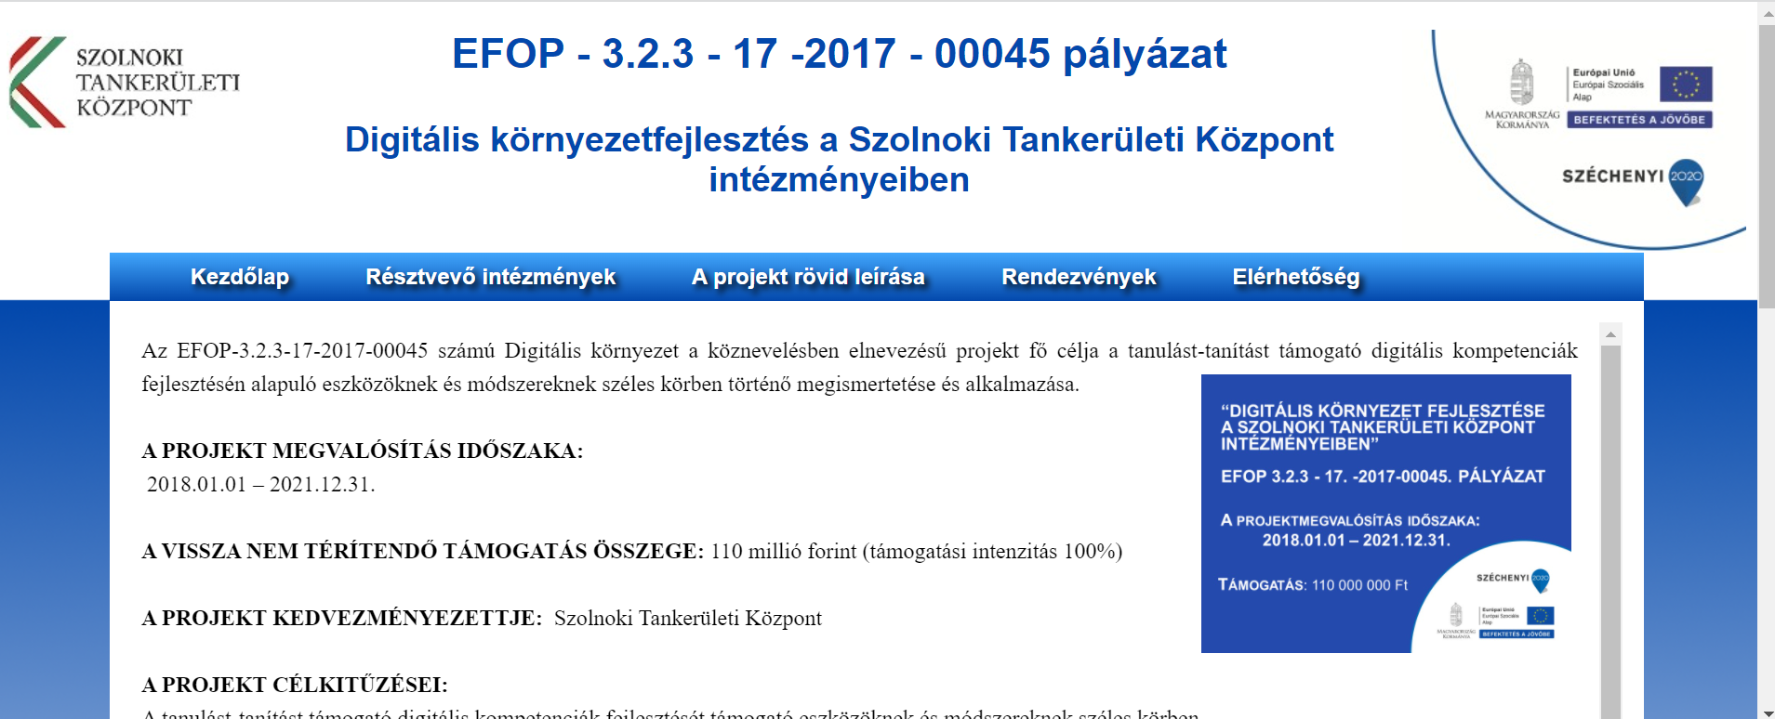
Közös weboldal
digitaliskornyezet.szolnokiszechenyi.hu

Slide 17
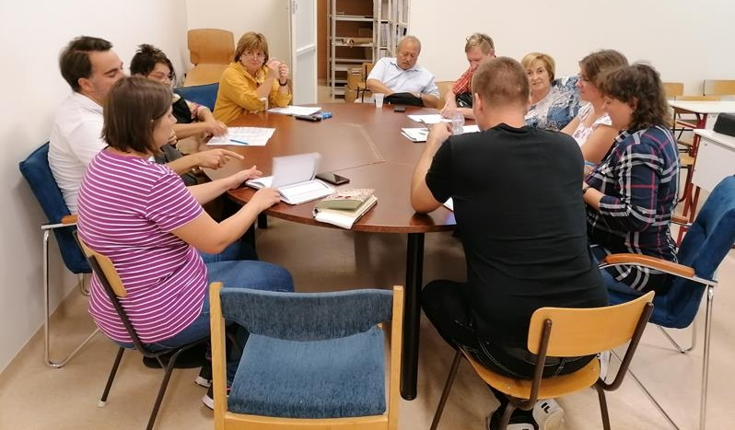
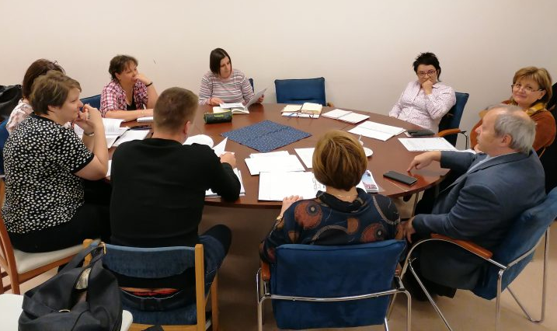
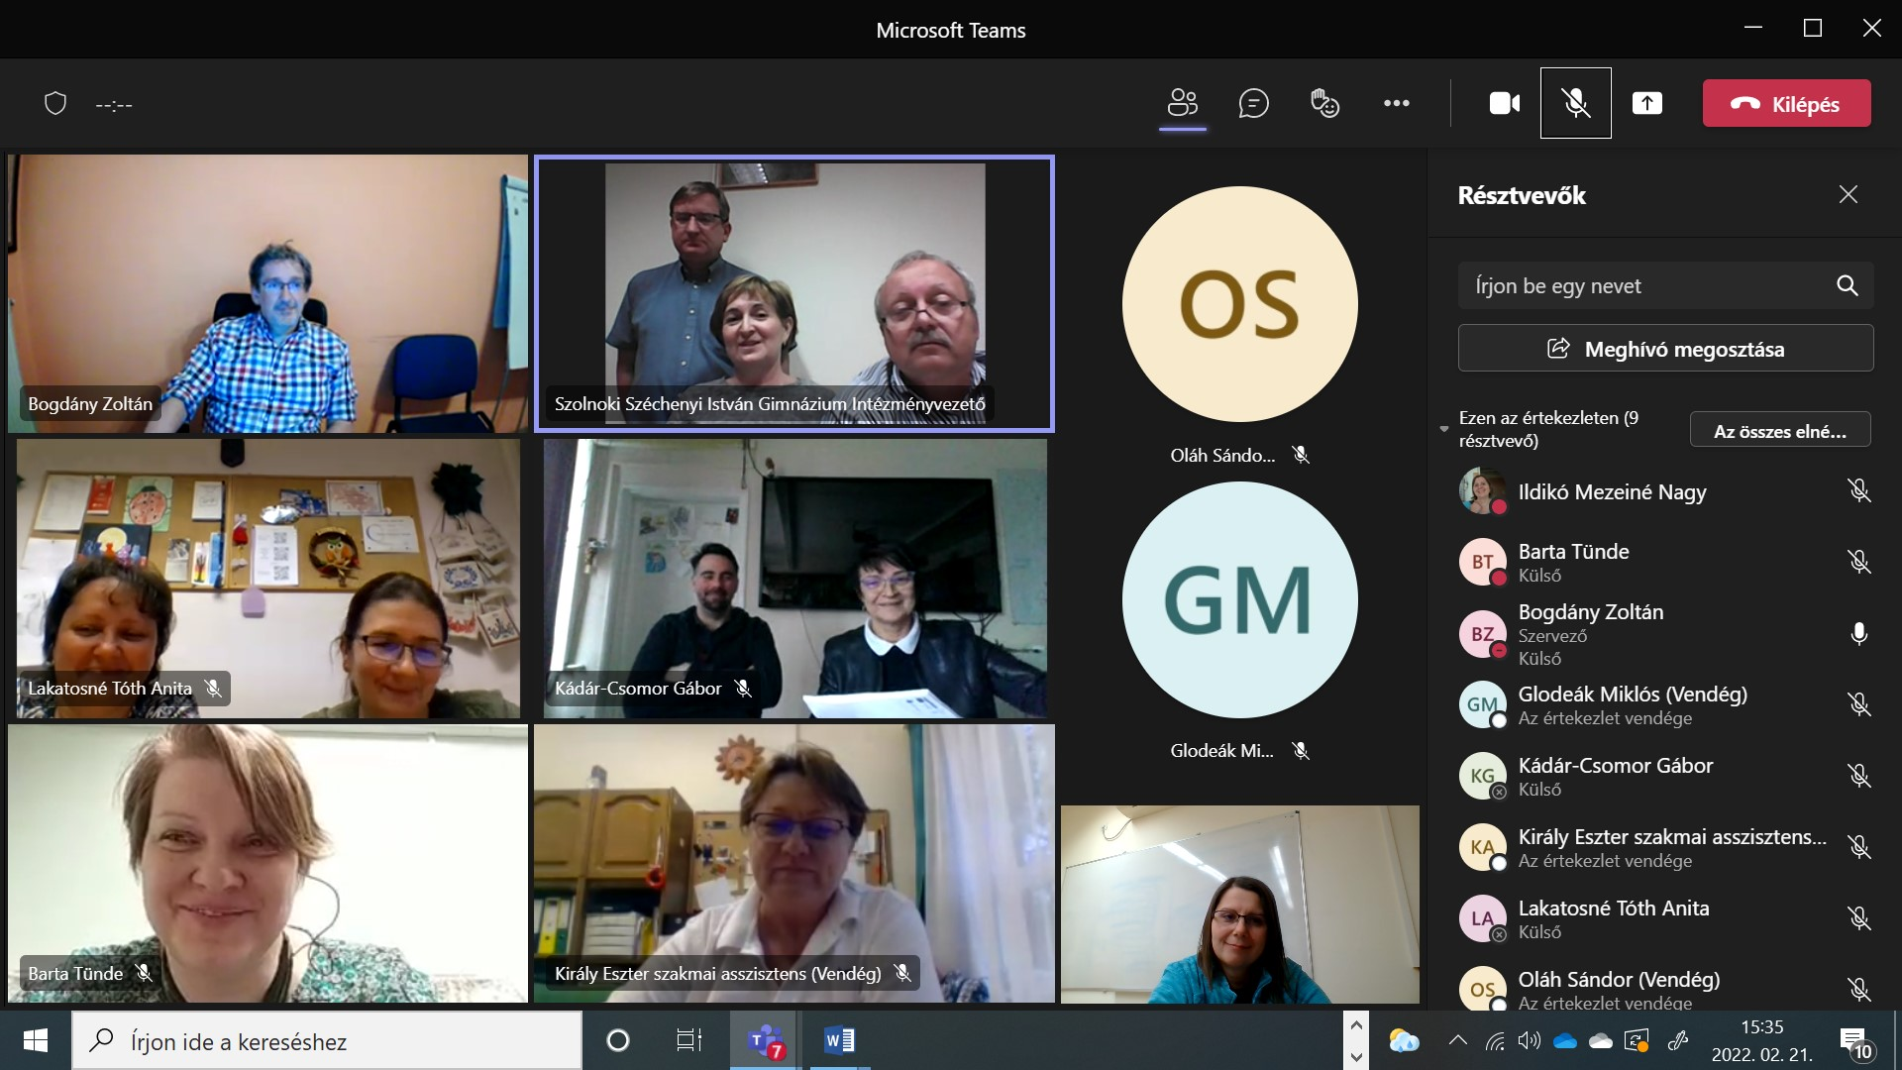
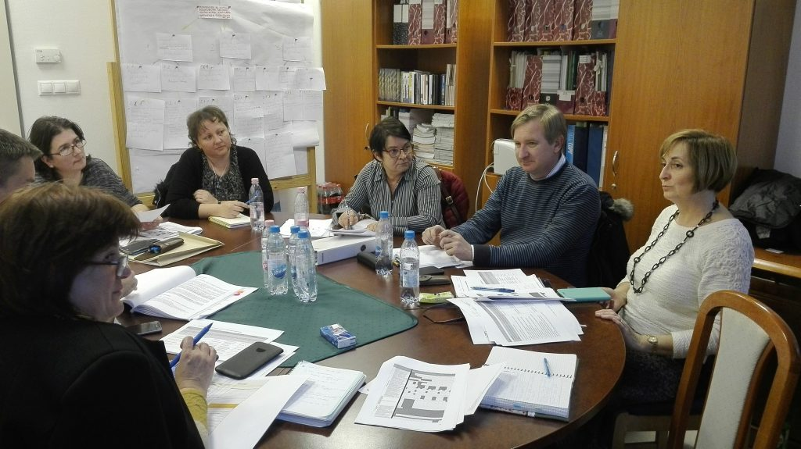
Projektmegbeszélések
Projektmegbeszélések, műhelymunka
Notes:
Általában a tankerületben szokott lenni, a projektmenedzse, a szakmai vezető, a projektasszisztensek, a módszertani asszisztensek és a tankerület pályázatért felelős illetve a pénzügyekért felelős alkalmazottja vannak jelen.

Slide 18
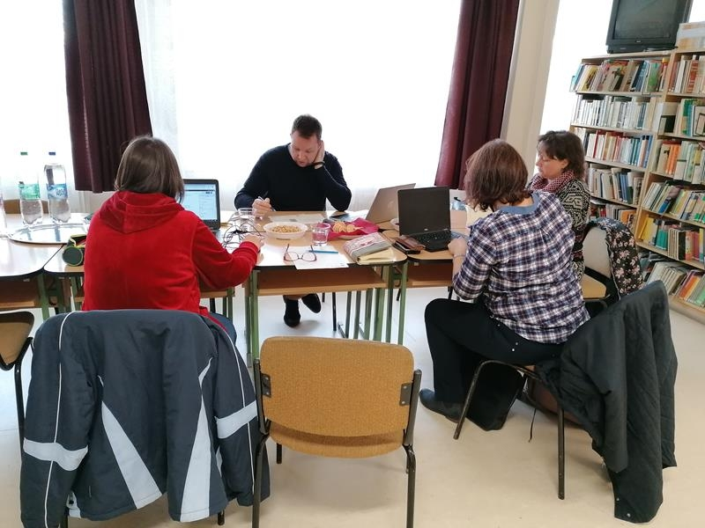
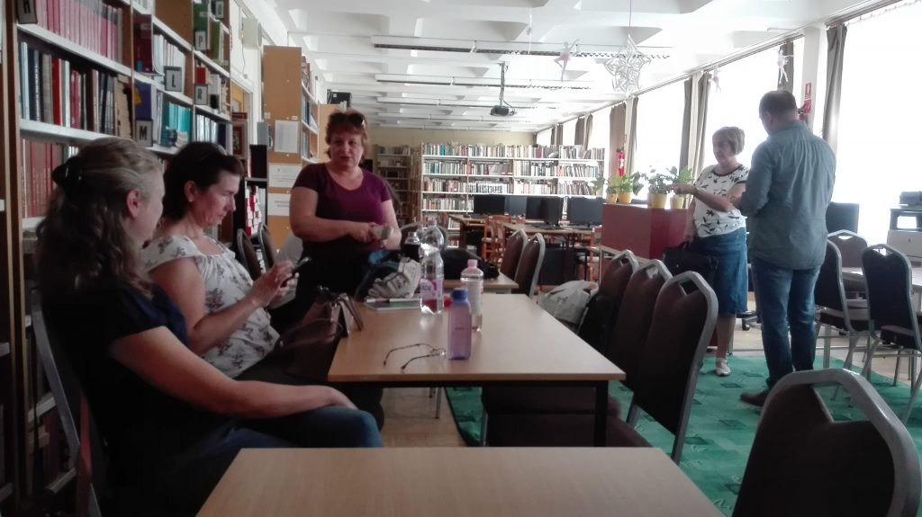
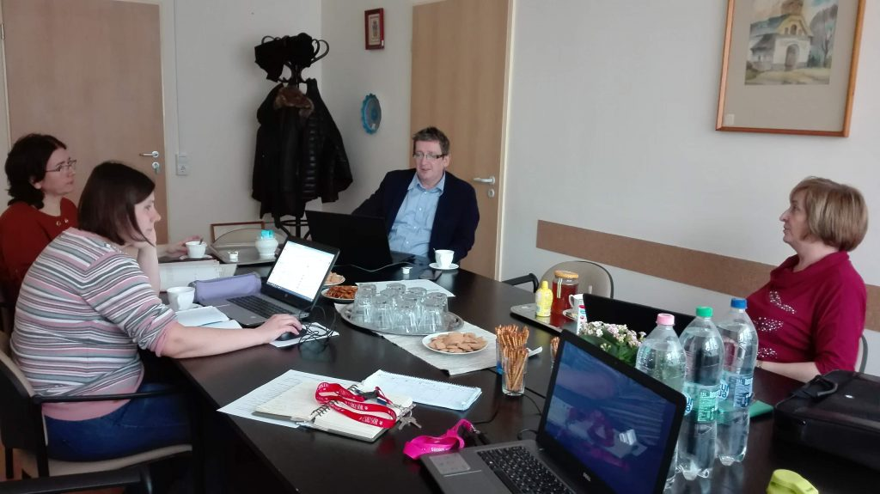
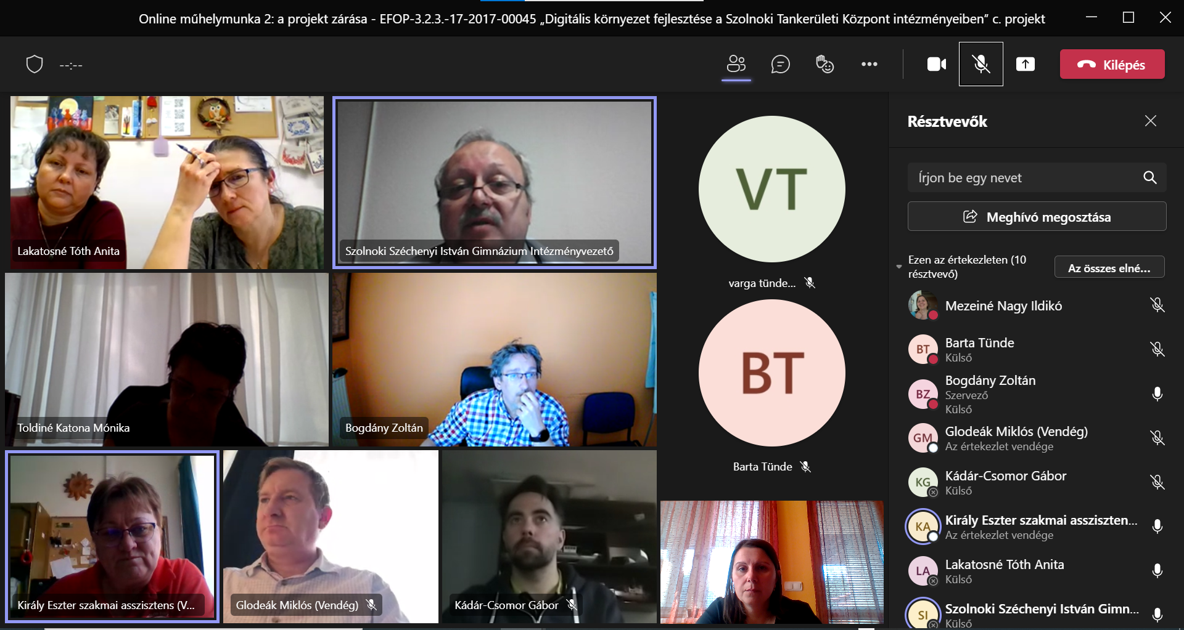
Monitoring, mentorálás
Monitoring, mentorálás

Slide 19
KÖSZÖNÖM A FIGYELMET!

